Slide 1
需求参考模型

Slide 2
纲要
Why-What-How模型
4-Variable模型
WRSPM参考模型
Goal-Service-Constraint模型
4-World模型

Slide 3
Why-What-How模型
需求定义对目标系统的需要作出仔细的评估，它必须包含以下几方面的内容：
Why: 阐明为什么需要开发系统
  基于现在和可预见的条件，这些条件来自内部的操作和外部的市场
What：阐明系统具有什么特征，满足什么样的上下文
How：系统怎么被构建
  不是设计，

Slide 4

Why-What-How模型（续1）
Why：企业需求
  系统的上下文分析：IS for BPR，组织结构，目标
  环境约束：电信提供服务，银行提供提供支付接口
  系统需求的意义：符号，关系，本体等
What: 系统功能需求
  描述系统做什么，提供什么服务
  什么信息需要维持
  什么需要被处理
How：系统非功能性需求

Slide 5
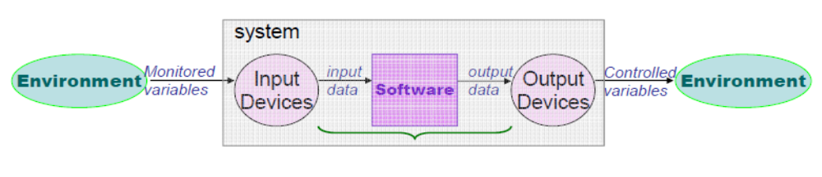
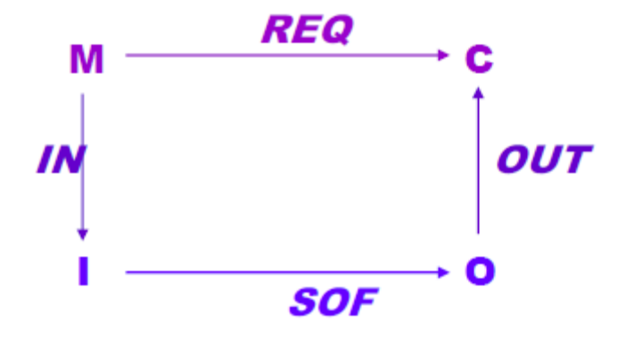
4-Variable模型
S: 根据输入和输出定义的软件的描述

Slide 6
4-Variable模型（续1）
Nat(m,c): 描述问题的本质，对系统没做任何假设；
REQ(m,c)：描述期望的系统行为；
IN(m,i): 物理世界受控变量的值到系统内的编码和表示的映射；
Out(o,c): 软件的输出到外部的受系统控制的值的映射；
SOF(I,o)：程序的输入到输出的映射。

Slide 7
4-Variable模型（续2）
Nat：传感器可以侦测到和不能侦测到的声音的范围，控制蜂鸣器的器件的值的范围；
Req：假如侦测到心脏停止跳动，发出警报声通知护士。（假如被监控的声音低于某个确定的阈值，然后，系统启动蜂鸣器。）
In：存储来自 监控心脏跳动的传感器的数据的输入寄存器；
Out：输出被蜂鸣器控制器所读取数据的输出寄存器；
SOF：假如在一定的时间内输入寄存器没有显示心脏跳动的信号，则输出寄存器指示警报声响起。

Slide 8
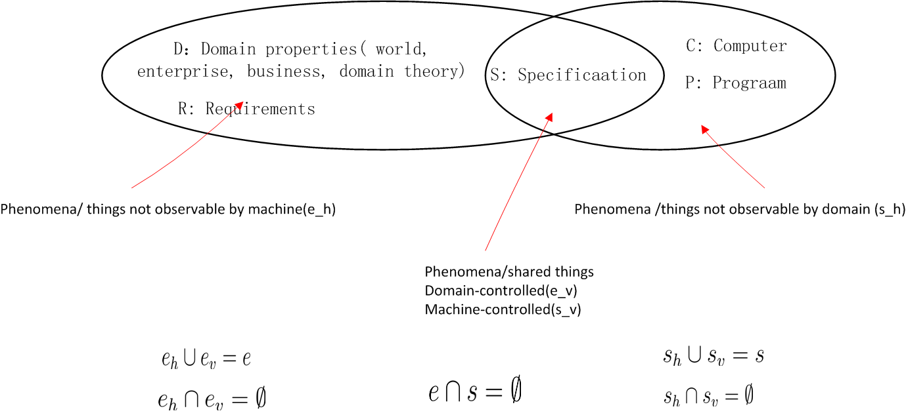
WRSPM参考模型

Slide 9
WRSPM参考模型（续1）
领域属性：领域知识
  不管目标系统是否存在，关于环境（应用领域）的知识（真的陈述）
需求：祈愿的，愿景的
  在应用领域内，希望通过目标系统达成的目的
Specification
  为了满足需求，程序必须具有的行为的描述

Slide 10
WRSPM参考模型（续2）
需求仅包含环境的信息，需求（R）描述环境和机器之间可观察的部分。
Specificaton不仅涉及程序的状态，还涉及环境的状态
S，D，R，C，P之间应该满足S,D==>R，P,C==>S

Slide 11
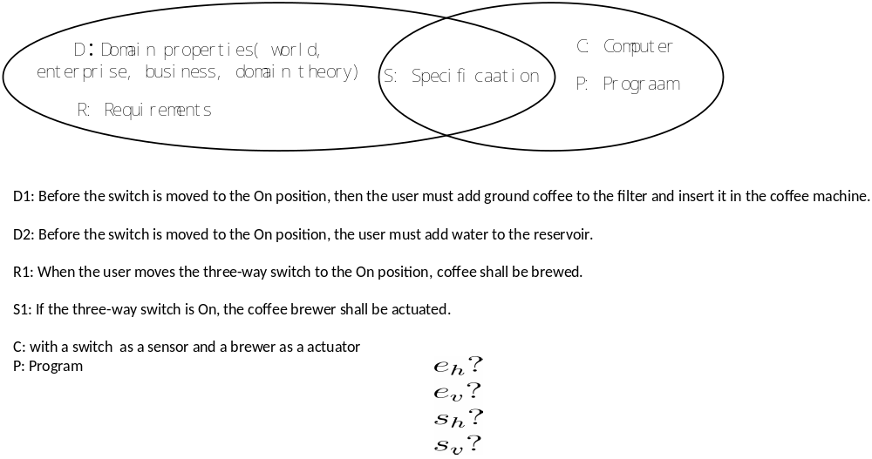
WRSPM参考模型（续2）
实例：coffee机

Slide 12
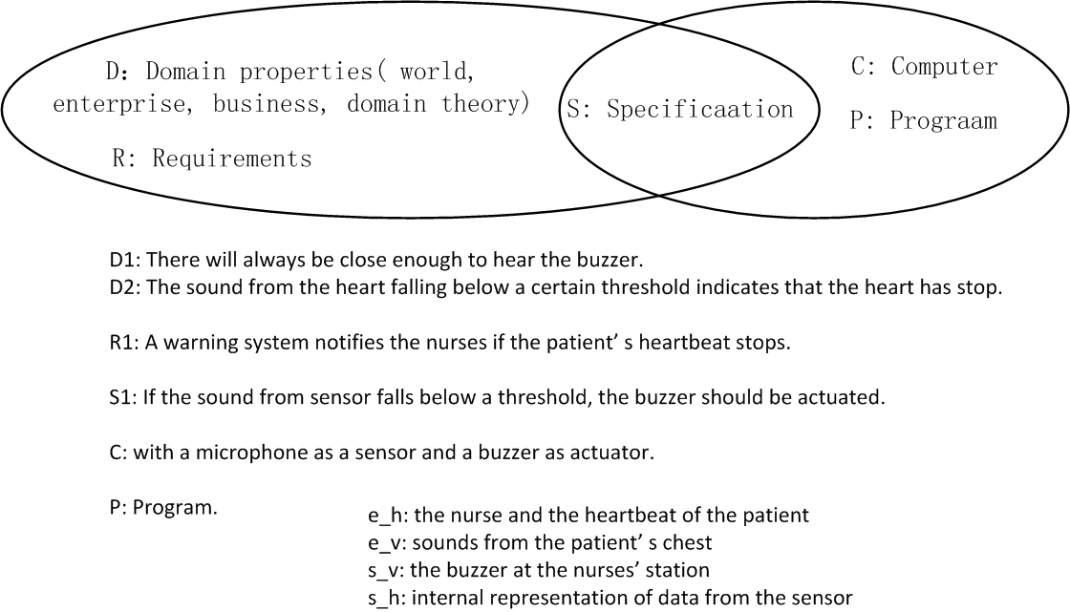
WRSPM参考模型（续3）
实例：patient monitoring

Slide 13
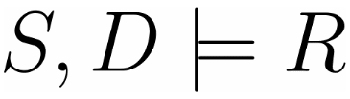

WRSPM参考模型（续4）
检验：

Slide 14
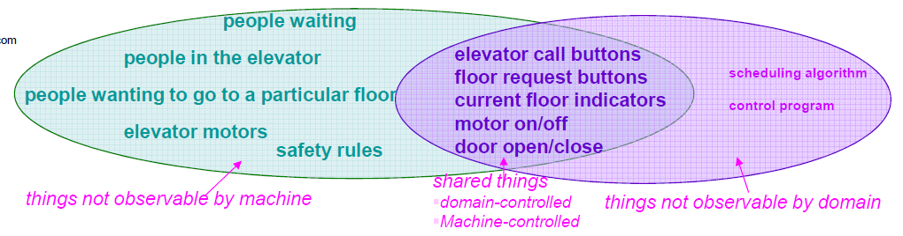
更多的实例

Slide 15
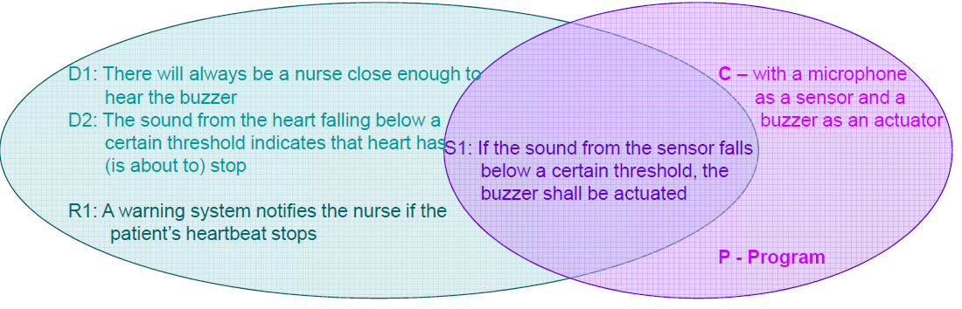
需求有任何问题吗

Slide 16
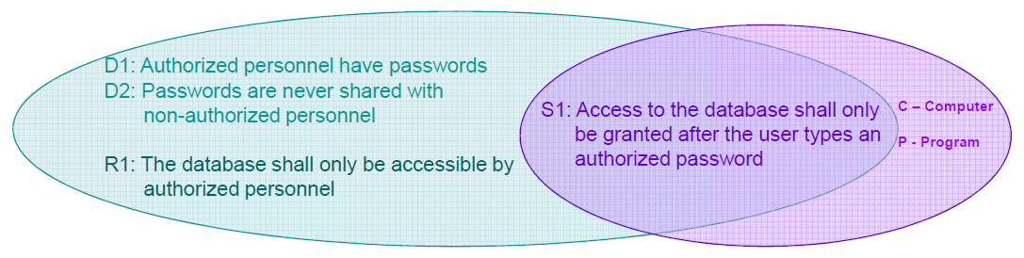
D，R等有任何问题吗？

